Slide 1
分数、小数的四则混合运算
：

Slide 2

1. 分数、小数的互化
分数化成小数，用分子除以分母

Slide 3




常见的分数化小数（记在脑子里）

Slide 4








Slide 5



小数化成分数：先把小数化成分母是10、100、1000……的分数，再约分：

Slide 6
2. 分数、小数混合运算
分数、小数混合运算，可以把分数化成小数（能化成有限小数的分数），也可以把小数化成分数，有时还能直接约分

Slide 7



Slide 8



Slide 9
3. 带分数加、减法：
先把整数部分相加、减，再把分数部分相加、减，再把两部分合并起来；在做减法时，有时需要借1化假，还有时需要借2化假。

Slide 10



Slide 11






【典型例题】
例1. 选择恰当的方法计算：

Slide 12

思路指导：
（1）由于 不能化成有限小数，只能把0.75化成分数。

Slide 13


（2） 可以化成小数，3.4可以化成分数，所以本题有两种计算方法。

Slide 14

（3） 不能化成有限小数，只能用分数计算。

Slide 15
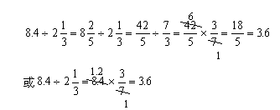
（4） 不能化成小数，所以本题可以用分数计算，也可以直接约分

Slide 16


（5） 均不能化成有限小数，本题只能用分数计算。

Slide 17

（ 6） 可以化成小数，但相除时可能除不尽，因此除数是小数时，通常把小数化成分数去计算。

Slide 18

例2.
思路指导：本题中的两个分数都不能化成有限小数，所以只能把小数化成分数计算。带分数乘除法，要先把带分数化成假分数。

Slide 19




原式=

Slide 20

例3
思路指导：分、小四则混合运算，应按运算顺序进行计算，每一步到底用什么方法计算，得根据该步的数字特点进行具体的分析，不能一概而论。

Slide 21
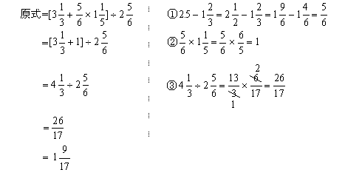

Slide 22

例4
思路指导：小括号里有特点，3.73和6.27相加能凑整，除以1.75就是乘 。运用乘法分配律进行简算。

Slide 23




原式
=

Slide 24
说明：分数、小数混合运算中，能应用运算定律进行简算的，也要简算，这就要求我们要认真审题，注意观察题目特点。
【模拟试题】 1. 计算下面各题（选择最简便的方法算）：

Slide 25







Slide 26






Slide 27




2. 脱式计算：

Slide 28
再见

